Slide 1

22 DE MARZO CELEBRACION DIA MUNDIAL DEL AGUA.
La empresa EMCOAGUAS APC, PARQUES NATURALES NACIONALES, Realizo Actividades con los Alumnos de los grados 10 y 11 del Colegio San Luis Gonzaga, donde refrescaron sus conocimientos sobre lo importante que es este Recurso Hídrico AGUA. y el cuidado debemos tener.
Agradecemos la participación de Parques Naturales y el Colegio San Luis Gonzaga.

Slide 2
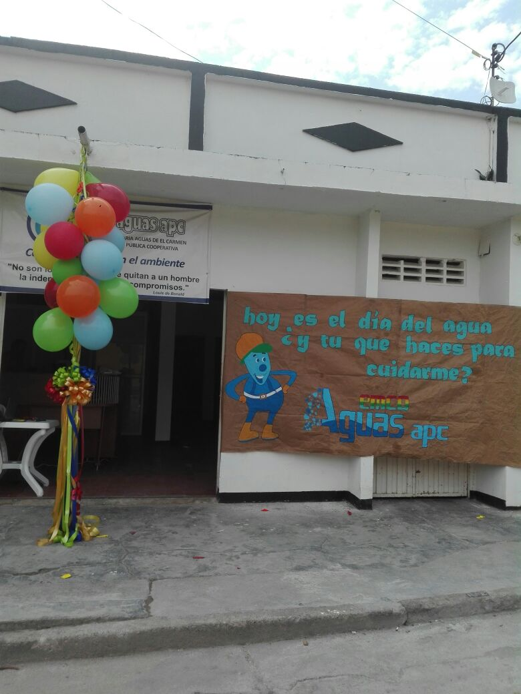

Slide 3
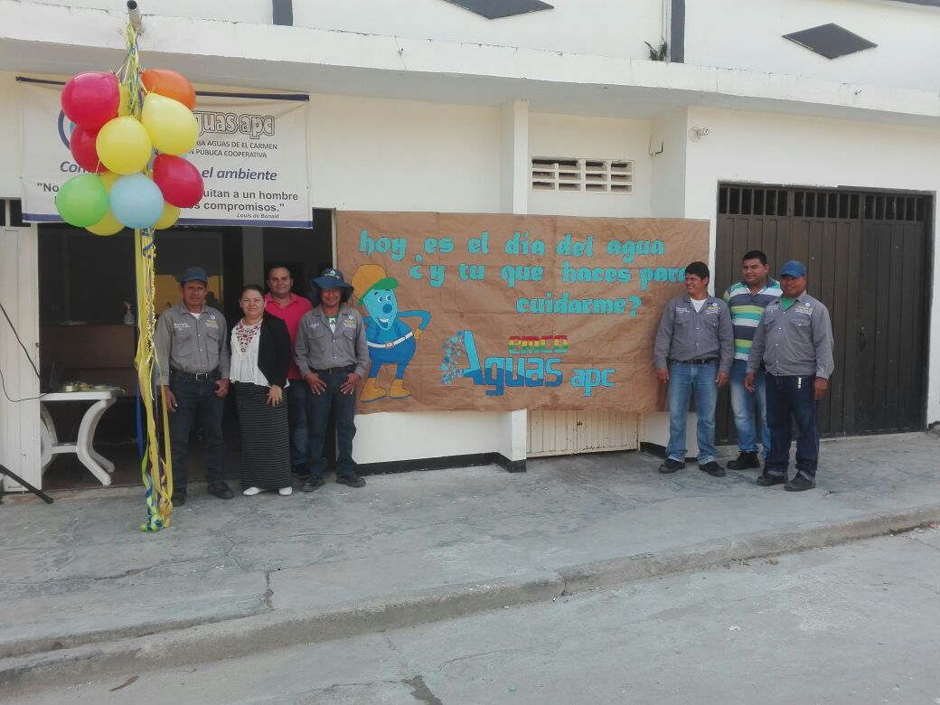

Slide 4
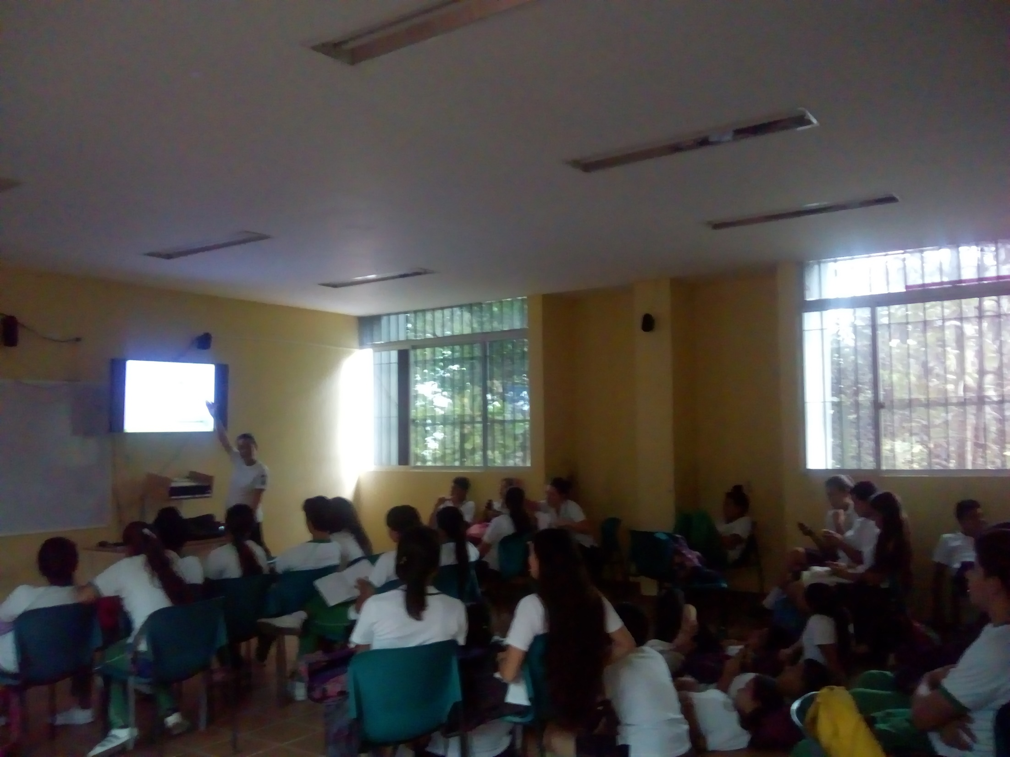

Slide 5
